Slide 1

Machine learning no software R - módulo 1

Slide 2

Nearest neighboors
Classificação de placas para carros autônomos

Slide 3
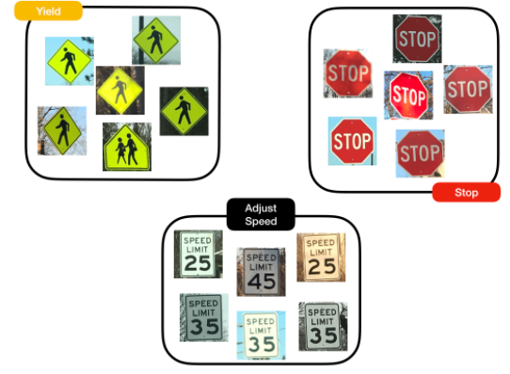
Nearest neighboors
Entendendo nearest neighboors

Slide 4
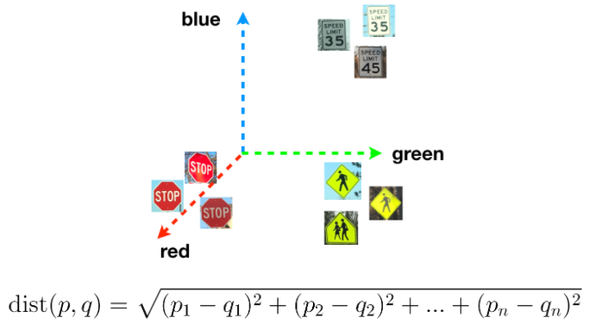
Nearest neighboors
Medindo similaridade com distância

Slide 5
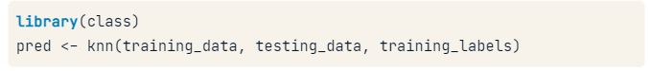
Nearest neighboors
Aplicando nearest neighboors no software R

Slide 6
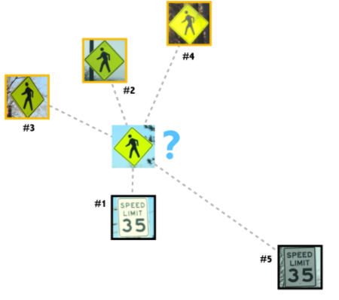
Nearest neighboors
O que significa a letra K da função nearest neighboors no software R?
Representa o número de vizinhos que precisamos observar para fazer o cálculo da distância

Slide 7
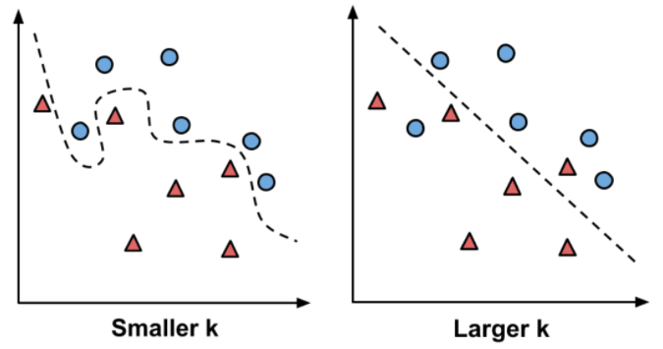
Nearest neighboors
Valores altos de K nem sempre são os melhores

Slide 8

Nearest neighboors
Como escolher o número ideal de K?
Sugere-se que o número de k seja a raiz quadrada do número de observações

Slide 9
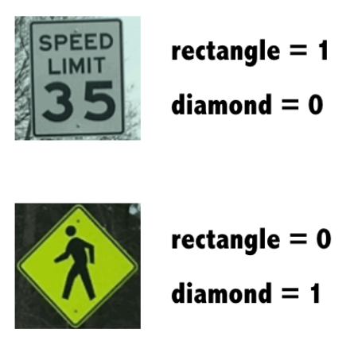
Nearest neighboors
Preparação dos dados para o kNN
Os dados precisam ser numéricos para o cálculo das distâncias

Slide 10
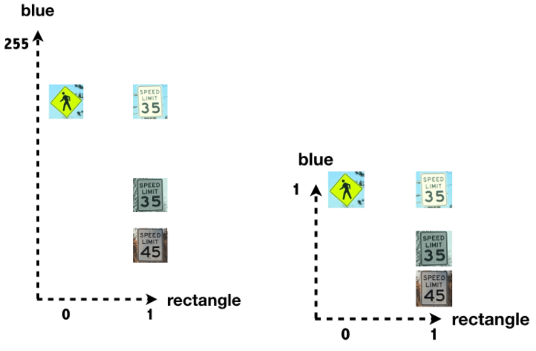
Nearest neighboors
Preparação dos dados para o kNN
Os dados precisam ser normalizados

Slide 11
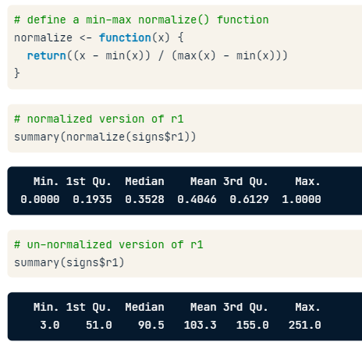
Nearest neighboors
Preparação dos dados para o kNN
Os dados precisam ser normalizados

Slide 12
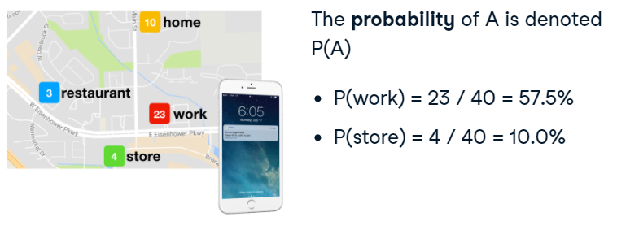
Métodos bayesianos
Estimando probabilidades

Slide 13
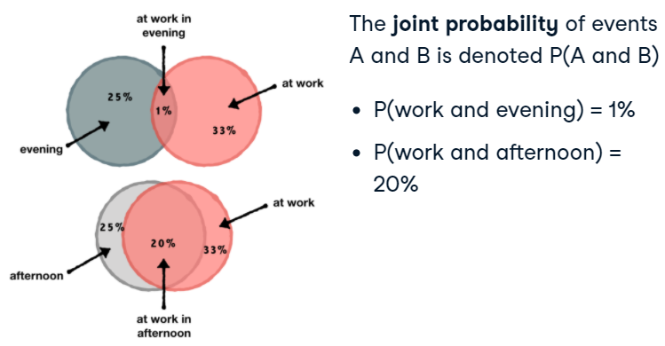
Métodos bayesianos
Probabilidade conjunta e eventos independentes

Slide 14
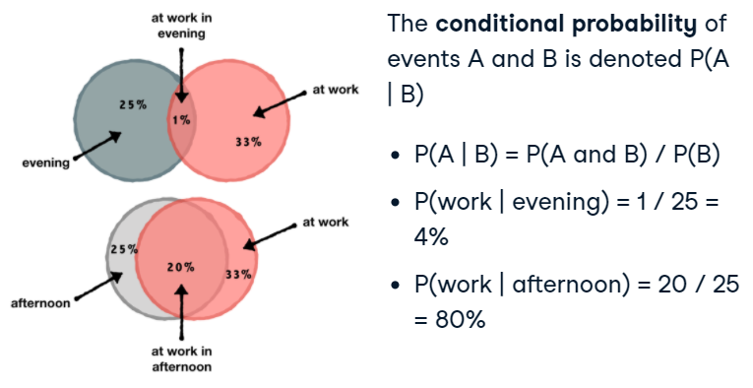
Métodos bayesianos
Probabilidade condicional e eventos dependentes

Slide 15
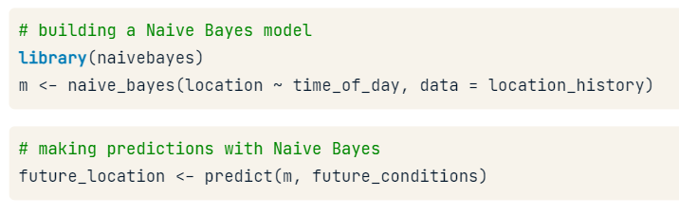
Métodos bayesianos
Calculando predições com o pacote Naive Bayes

Slide 16
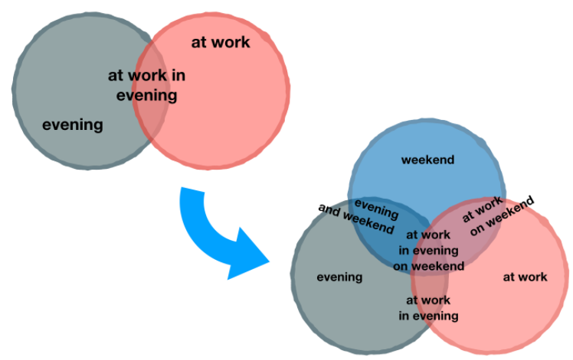
Métodos bayesianos
O desafio de múltiplos preditores

Slide 17
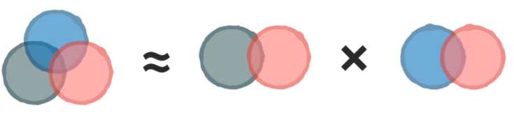
Métodos bayesianos
A simplificação pelo método naive

Slide 18
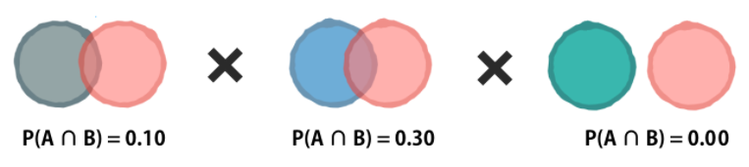
Métodos bayesianos
Mais um problema

Slide 19
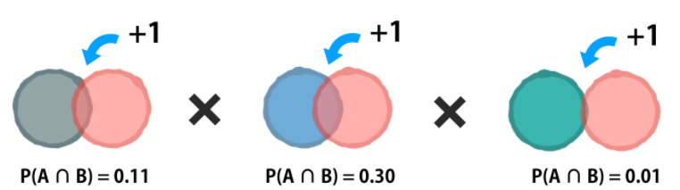
Métodos bayesianos
Correção de Laplace

Slide 20
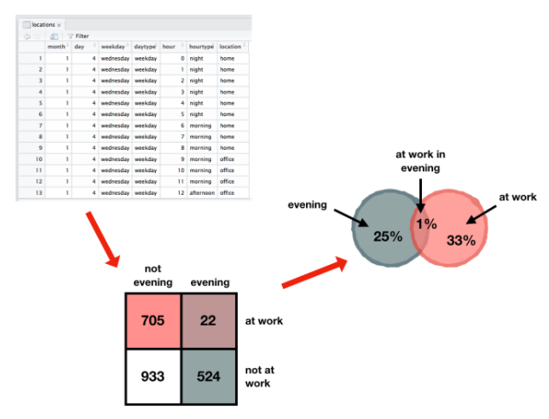
Métodos bayesianos
Como naive bayes usa os dados

Slide 21
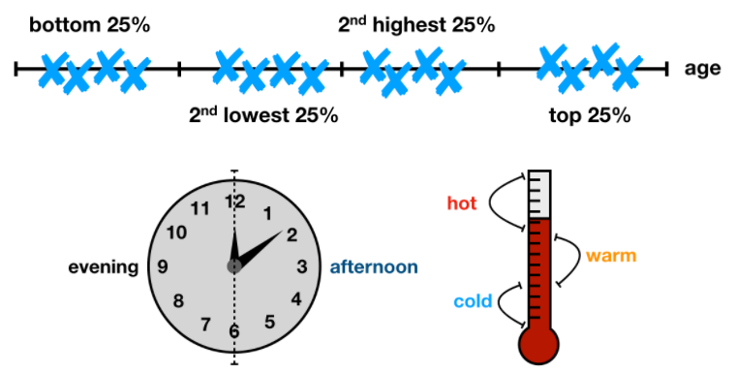
Métodos bayesianos
Transformando dados numéricos em classes para serem usados no método naive bayes

Slide 22
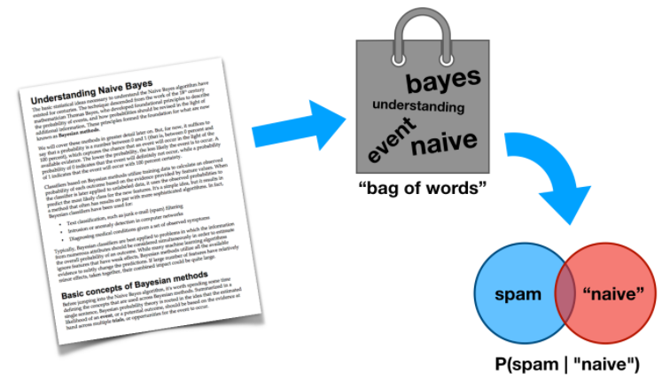
Métodos bayesianos
Preparando dados de texto para o naive bayes

Slide 23
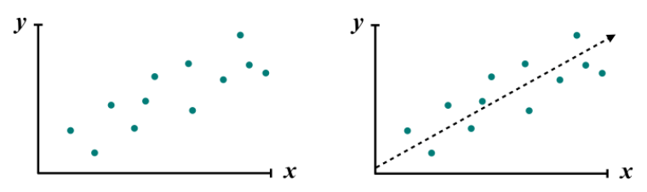
Regressão logística
Regressão linear

Slide 24
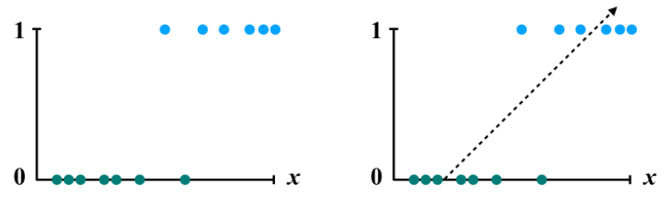
Regressão logística
Classificação binária

Slide 25

Regressão logística
Introdução a regressão logística

Slide 26
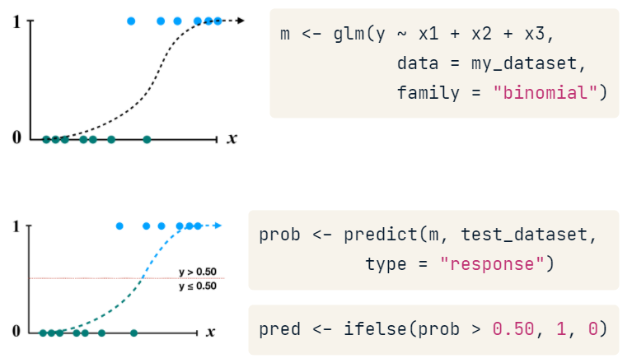
Regressão logística
Fazendo predições com a regressão logística

Slide 27
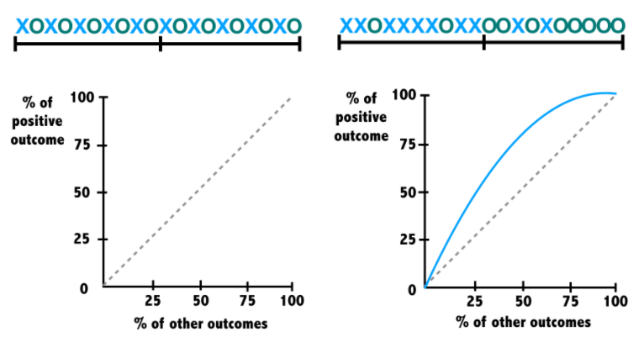
Regressão logística
Entendendo a curva ROC

Slide 28
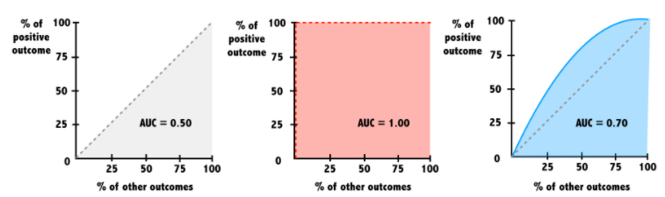
Regressão logística
Área abaixo da curva ROC

Slide 29
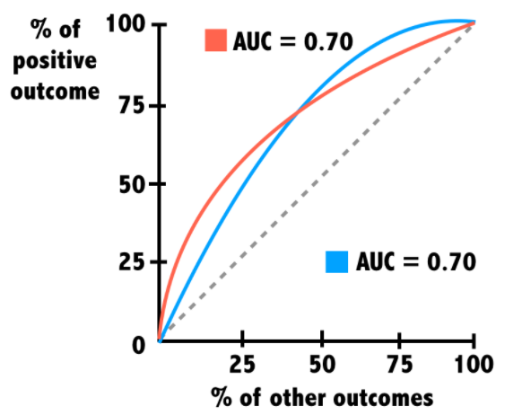
Regressão logística
Usando AUC e ROC da forma correta

Slide 30
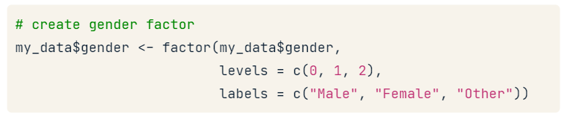
Regressão logística
Trabalhando com dados categóricos (dummy coding)

Slide 31
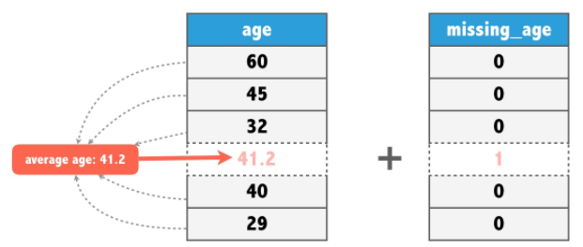
Regressão logística
Trabalhando com dados perdidos
Imputação

Slide 32
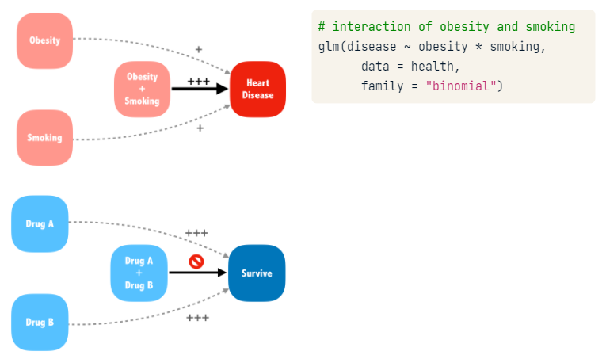
Regressão logística
Trabalhando com interação

Slide 33
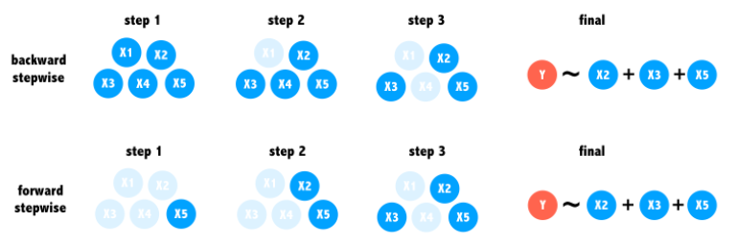
Regressão logística
Seleção de variáveis
Stepwise regression

Slide 34
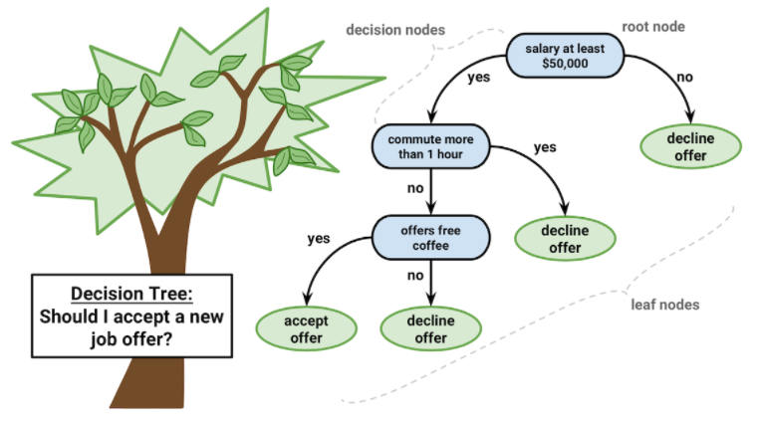
Árvore de classificação
Modelo de árvore de decisão

Slide 35
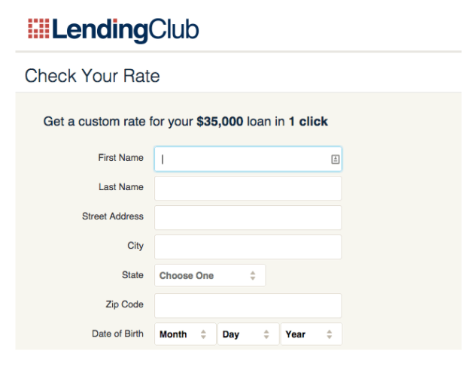
Árvore de classificação
Árvore de decisão para predições

Slide 36

Árvore de classificação
Dividir e conquistar

Slide 37
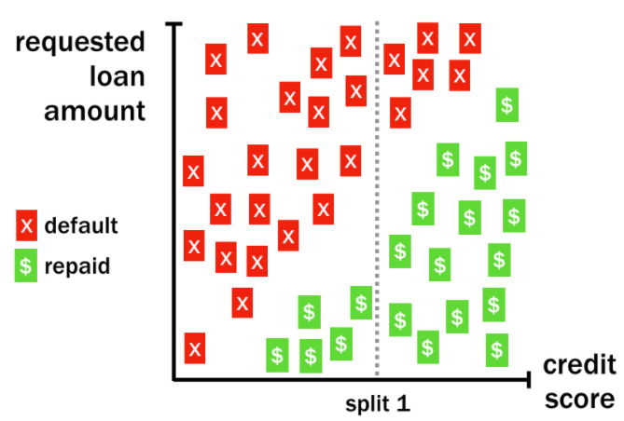
Árvore de classificação
Dividir e conquistar

Slide 38
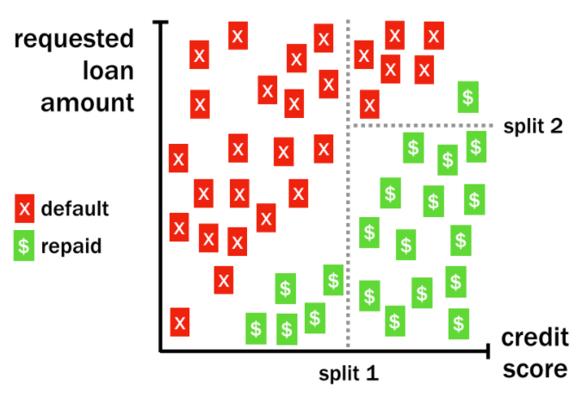
Árvore de classificação
Dividir e conquistar

Slide 39
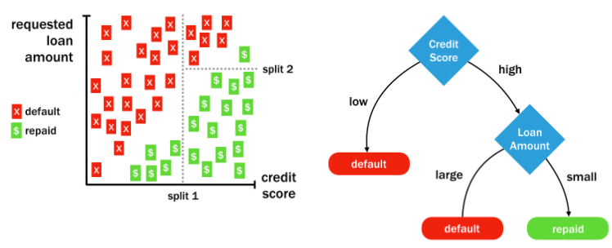
Árvore de classificação
Árvore gerada

Slide 40
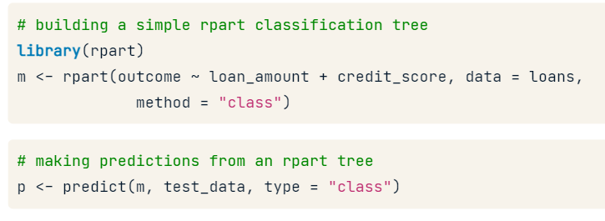
Árvore de classificação
Como gerar árvores de decisão no R

Slide 41
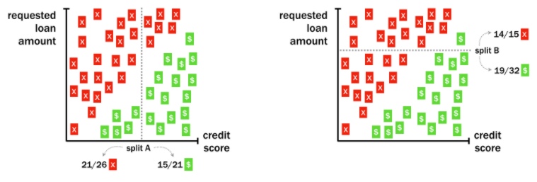
Árvore de classificação
Como escolher as partições

Slide 42
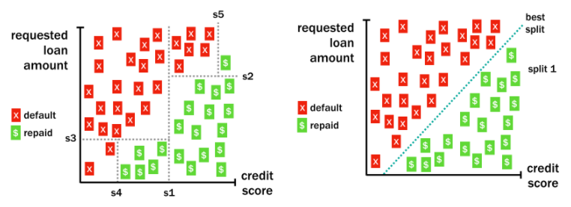
Árvore de classificação
Partições paralelas

Slide 43
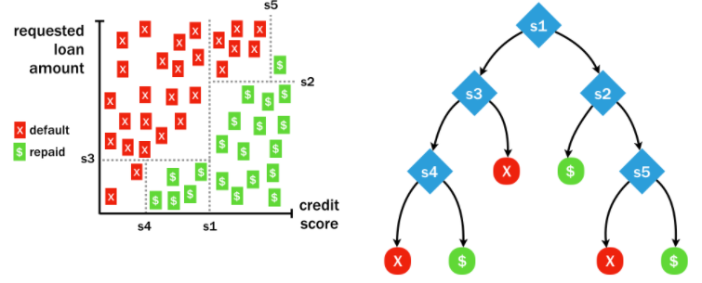
Árvore de classificação
Overfitting

Slide 44
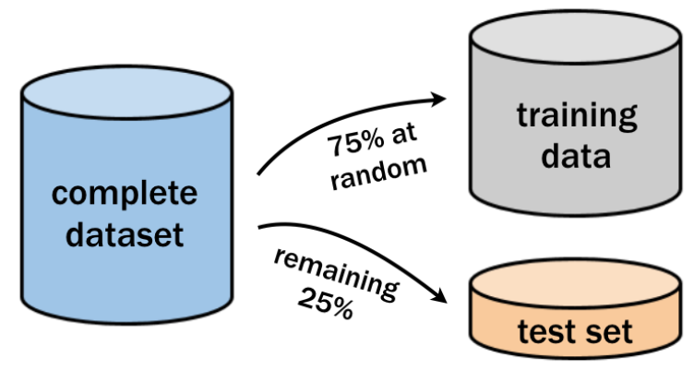
Árvore de classificação
Avaliando a performance do modelo

Slide 45
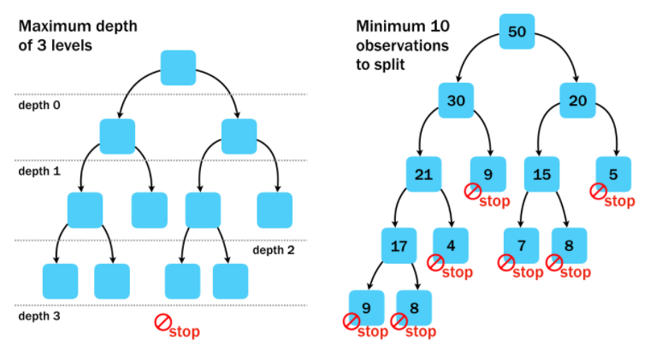
Árvore de classificação
Pré-poda

Slide 46
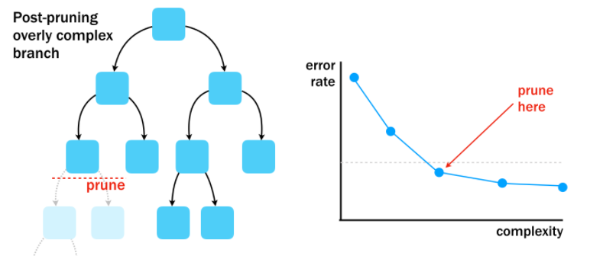
Árvore de classificação
Pós-poda

Slide 47
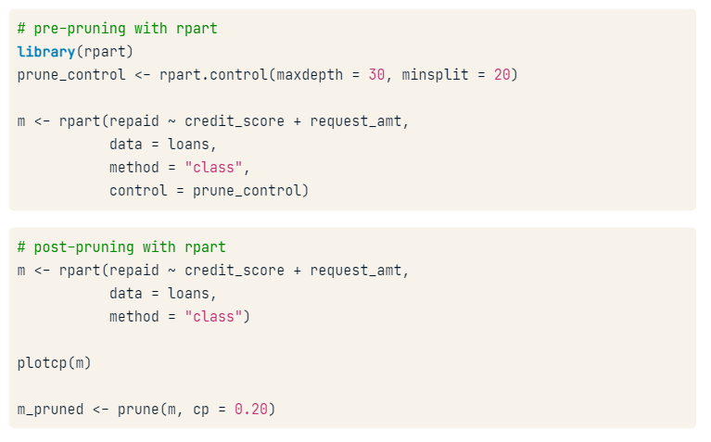
Árvore de classificação
Pré e pós-poda com o R

Slide 48

Random forest
Entendendo random forest

Slide 49
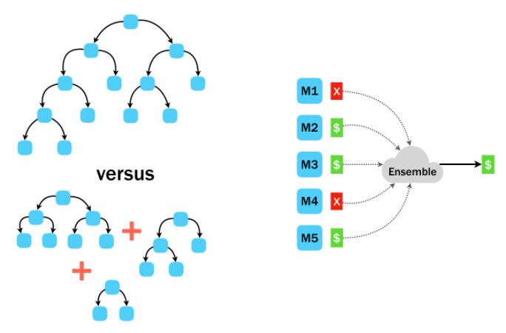
Random forest
Tomando decisões com um ensemble

Slide 50
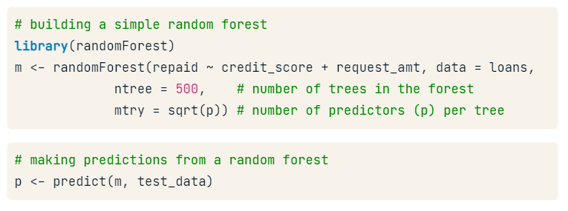
Random forest
Random forest no R

